Slide 1
Elementos de Sistemas
Transistores e CIs
"Tais coisas simples, e nós fazemos delas algo tão complexo que nos derrota, quase."
"Such simple things, and we make of them something so complex it defeats us, almost."
John Ashbery (1927) poeta americano
apud Nisan, N. & Schocken, S. 2005. Elements of Computing Systems
Ciência da Computação - Luciano Soares <lpsoares@insper.edu.br>
Notes:
Ola a todos, nessa aula vamos dar continuidade no curso falando sobre transistores, o dispositivo mais usado para produzir portas lógicas atualmente.

Slide 2
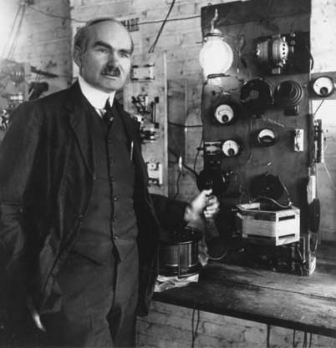
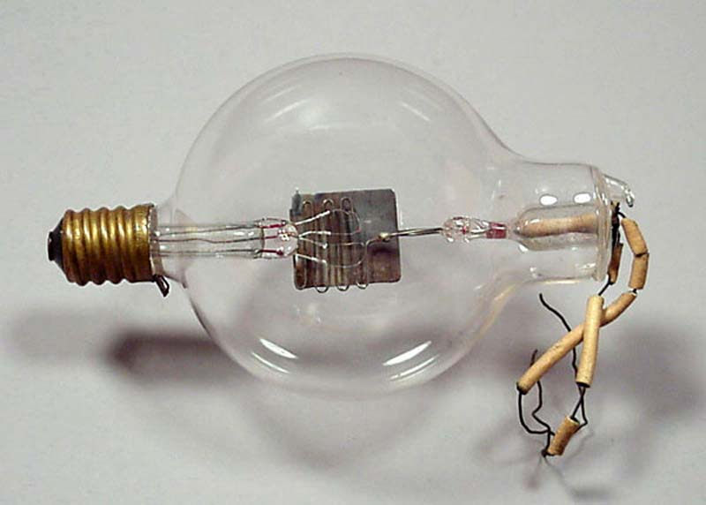
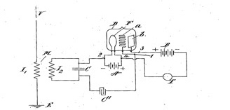
Da Válvula ao Transistor
Em 1906, o americano Lee De Forest desenvolveu a válvula eletrônica de três elementos. Era um dispositivo que poderia amplificar sinais. A AT&T comprou a patente de De Forest, melhorou o tubo e usou para amplificar sinais telefônicos ao longo de suas linhas. De Forest chamava sua invenção de Audion.
Notes:
http://www.pbs.org/transistor/album1/
http://120years.net/the-audion-pianolee-de-forestusa1915/
http://www.leedeforest.org/The_Audion.html

Slide 3

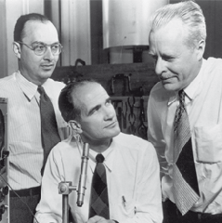
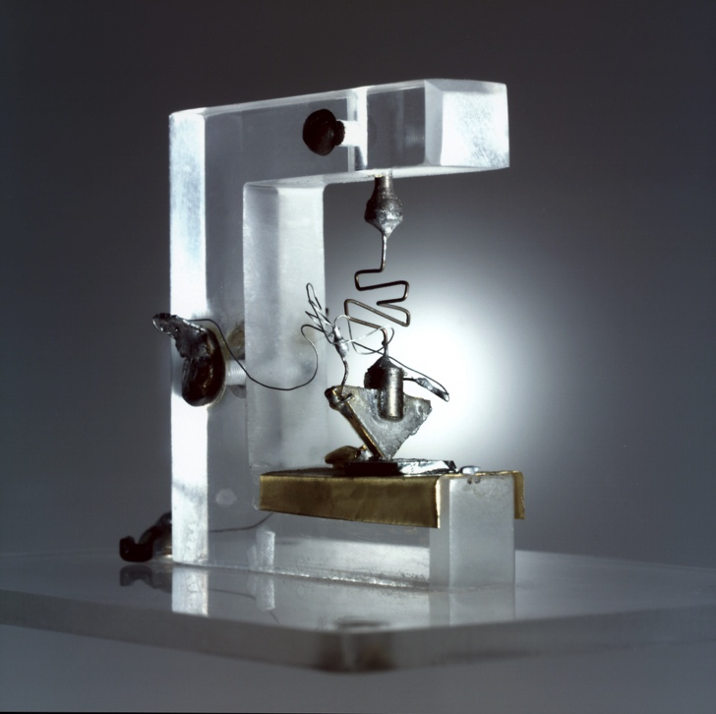
Invenção do Transistor
O transistor foi inventado em 1947 no Bell Labs por John Bardeen, William Shockley e Walter Brattain, porém só foi publicado em 1950. Os três receberam o Prêmio Nobel de Física em 1956 por sua invenção conjunta.
Transistor de Ponto de Contato
Notes:
O termo provém do inglês transfer resistor (resistor/resistência de transferência), como era conhecido pelos seus inventores.
http://www.juliantrubin.com/bigten/transistorexperiments.html
http://www.brainstormmag.co.za/index.php?option=com_content&view=article&id=1861%3Athe-importance-of-parc&Itemid=124
http://www.nobelprize.org/educational/physics/transistor/history/

Slide 4
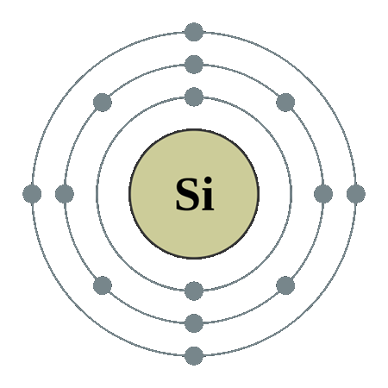
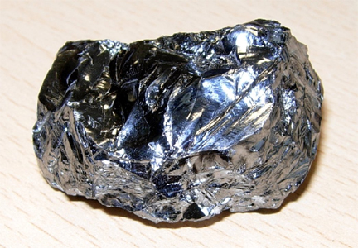
Semicondutores
Semicondutores como silício (Si) ou germânio (Ge), tem propriedades entre as de um "condutor" e um "isolante", e com as técnicas de produção de transistores é possível controlar graus de condução elétrica do material.
Notes:
Eles basicamente não têm "elétrons livres", pois seus átomos estão estreitamente agrupados em sua estrutura cristalina. Porém a capacidade de semicondutores para conduzir eletricidade pode ser melhorada com a adição de certos átomos na estrutura cristalina. Essa dopagem cria assim elétrons livres (-) ou “buracos” (+).
http://www.electronics-tutorials.ws/transistor/tran_1.html
http://www.electronics-tutorials.ws/diode/diode_1.html
http://www.electronicsandyou.com/electronics-basics/silicon.html
http://upload4.smarteast.com/%7BE7133138-8FE6-4F1C-979D-91EB429A65D7%7D/images/mono-crystal%20silicon%20ingot(2).jpg

Slide 5

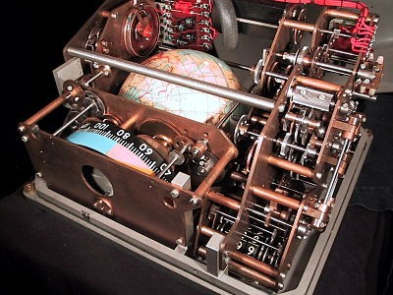
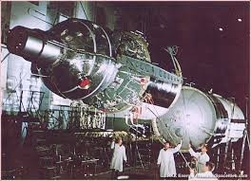
No começo tudo era mecânico
1961 - Voskhod Spacecraft "Globus" IMP navigation instrument
https://thereaderwiki.com/en/Voskhod_Spacecraft_%22Globus%22_IMP_navigation_instrument

Slide 6
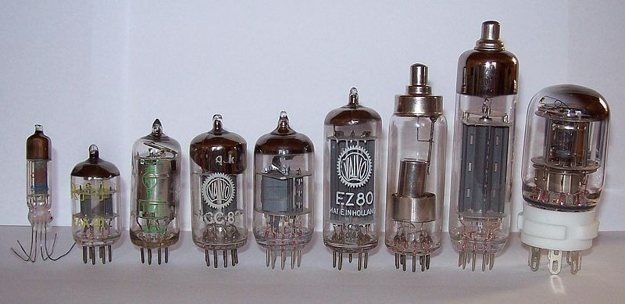
Com a válvula passou a ser elétrico
By Stefan Riepl (Quark48) - Self-photographed, CC BY-SA 2.0 de, https://commons.wikimedia.org/w/index.php?curid=14682022

Slide 7
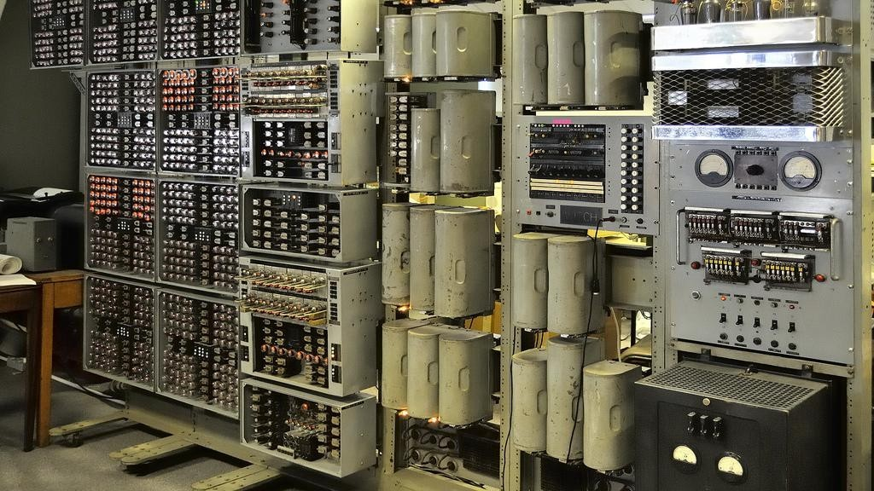
Harwell Dekatron vacuum-tube (valve) computer, 1951-57 - National Museum of Computing, Bletchley Park, England

Slide 8
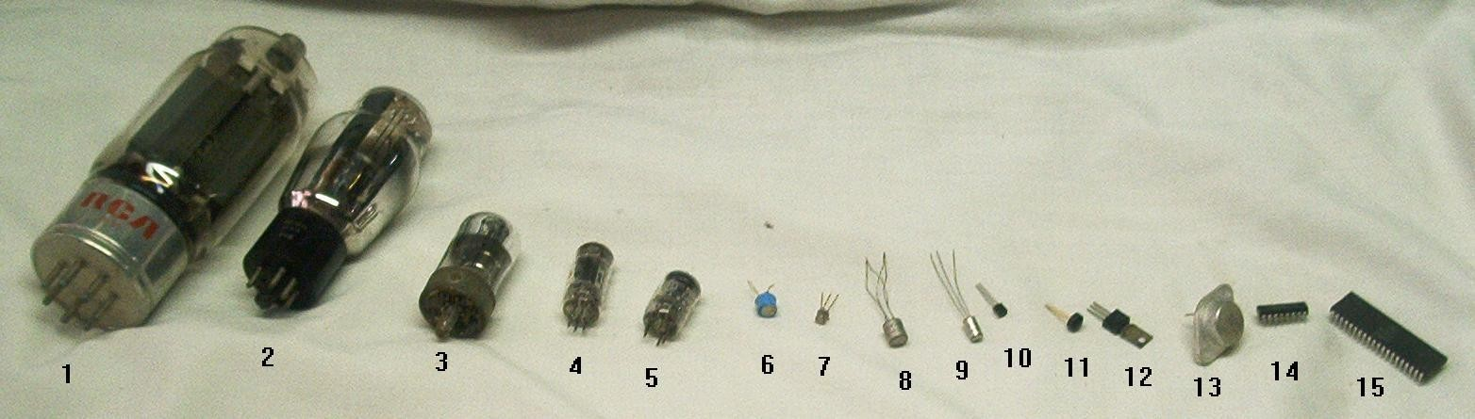
Que evoluiu para o transistor
http://mmncny.org/exhibits/296-2/

Slide 9
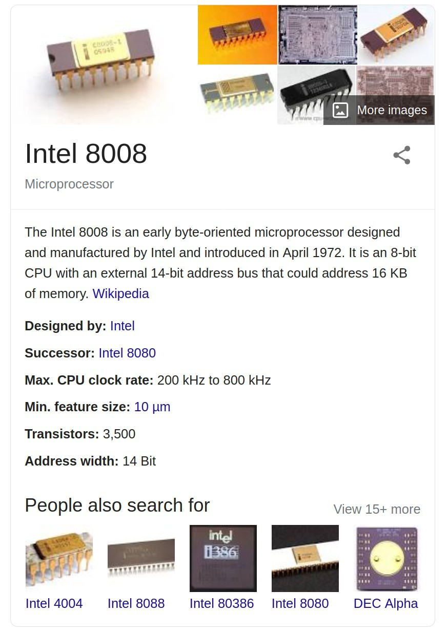
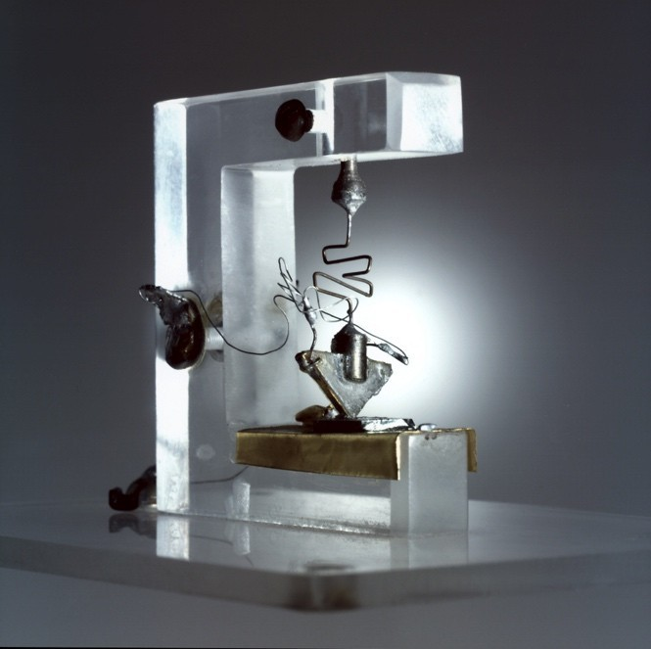
E evoluiu...
Primeiro transistor funcional 1947

Slide 10
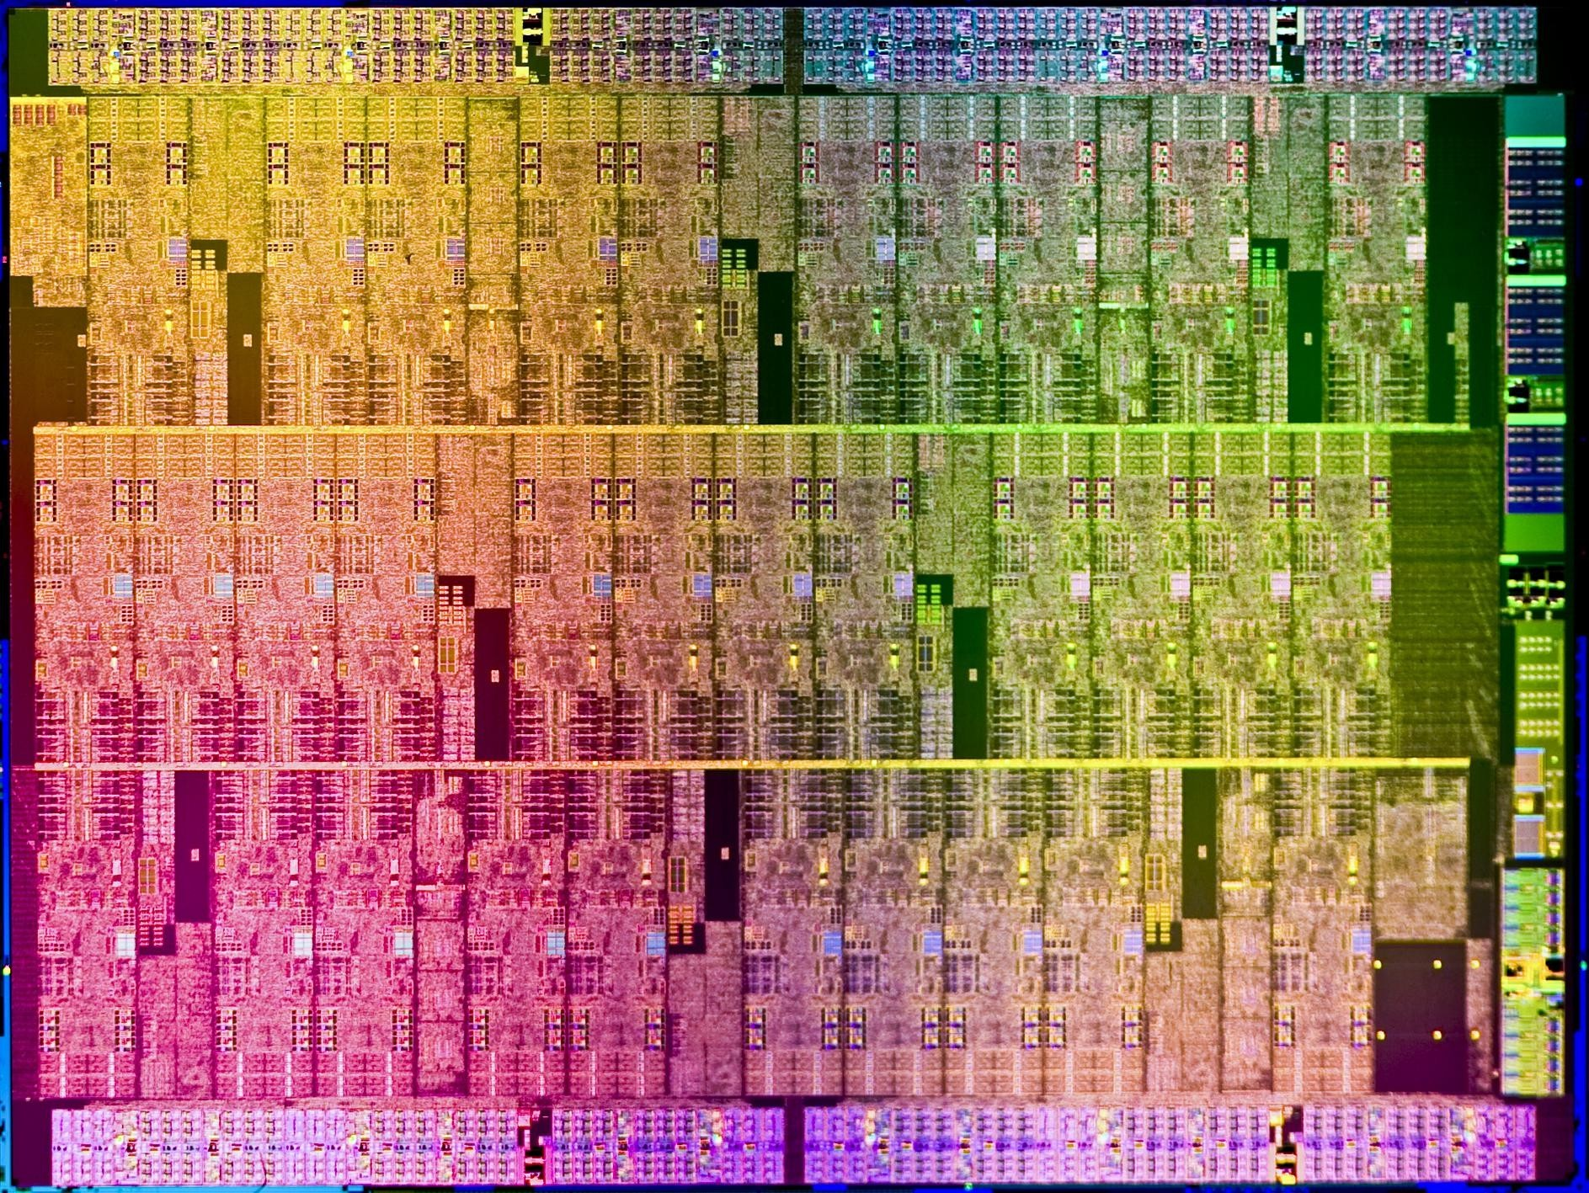
E continua evoluir...

Slide 11
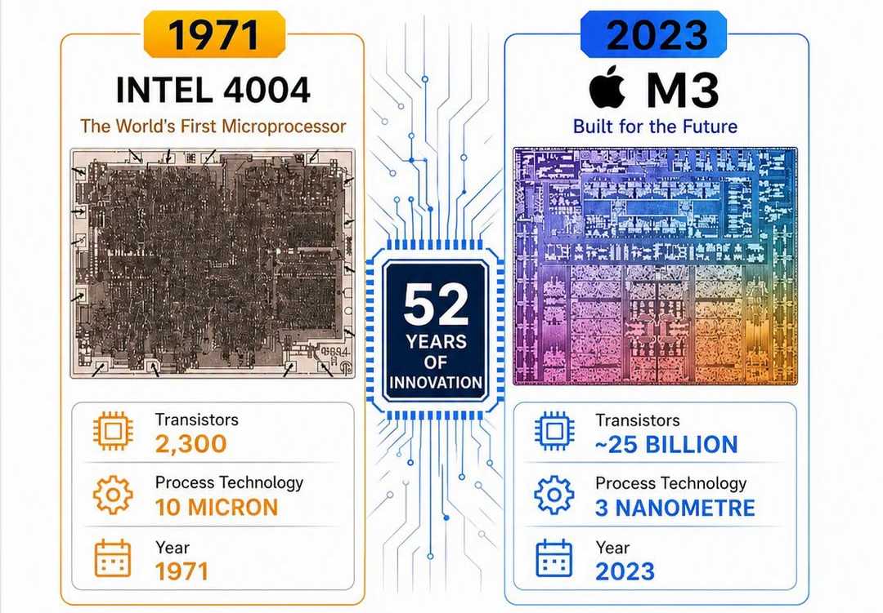
E continua evoluir...

Slide 12
E continua a evoluir ????
1965 – Lei de Moore
“Moore's law is the observation that the number of transistors
in a dense integrated circuit doubles approximately every two years.“

Slide 13


























Moore's Law — The number of transistors on integrated circuit chips (1 7 -2O16)
Moore's law describes the empirical regularity that the number of transistors on integrated circuits doubles approximately every two years. This advancement is important as other aspects of technological progress — such as processing speed or the price of electronic products — are strongly linked to Moore's law.
20,000,000,000
10,000,000,000
5,000,000,000
IBM z13
PARC M7
22-core Xeon BroadweII-ES 15-core Xeon Ivy Bridge-EX
pple A8X (tri-core ARM64
%u %ore’ GPU I Core i7 BroadweII-U Quad-core + GPU GT2 More i7 Skylake K
18-core Xeon ^{HasweII-E5}
Xbox One main SoC 61-core Xe
8-core Xeon NehaIem-EXT
1,000,000,000
500,000,000
Dual-cord Itanium 2 "00
OWER6
0•*+,
i7 (Quad)
QpeA7(dualc0eARM64"mO0iPSOC'
W AMD K10 d e 2M L3
Itanium 2 Madison 6M•0'
VG D ' W lfdale
Pentium D Smithfield
Itanium 2 McKinley. • @ '@DeII.
'Core 2 Duo Wolfdale 3M
100,000,000
50,000,000
Pentium 4 Prescott-2M•@'
•0'Core 2 Duo Allendale
cedar
Transistor count
Pentium 4 Northw
Pentium 4 Willamette • .
0'Barton
atom
Pentium II Mobile Dixons
D Pentium III Coppermine
*0'ARM Cortex-A9
10,000,000
5,000,000
A. .
Pentium Pry
entium'#@eschutes'
1,000,000
500,000
SA110
Tl Explorer's 37 bit
AR 700
Intel 80386a Motorola 6B020
Intel
i960*'
100,000
50,000
y
68ooo/
Intel 0286
.,.I 80186
’”*"”
intel 8086•0' Intel B088 ALARM 2
10,000
5,000
TMS 1000 *'!°9 ^{Z80} RCA 1802
Intel 800a
6809 '*
65C02
Novix
NC4016
8085
”MOS Technology
Intel 4 04
1,000
₆₈₀₀ ^ 6502
Year of introduction
Data source: Wikipedia (https://en.wikipedia.org/wiki/Transistor count)
The data visualization is available at OurWorIdinData.org. There you find more visualizations and research on this topic.
Licensed under CC-BY-SA by the author Max Roser.
In@er

Slide 14
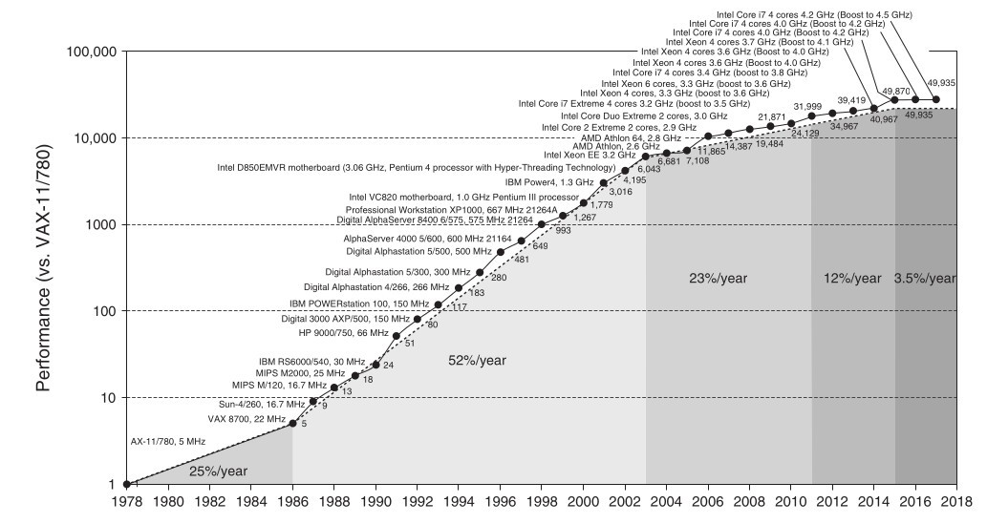
Performance

Slide 15
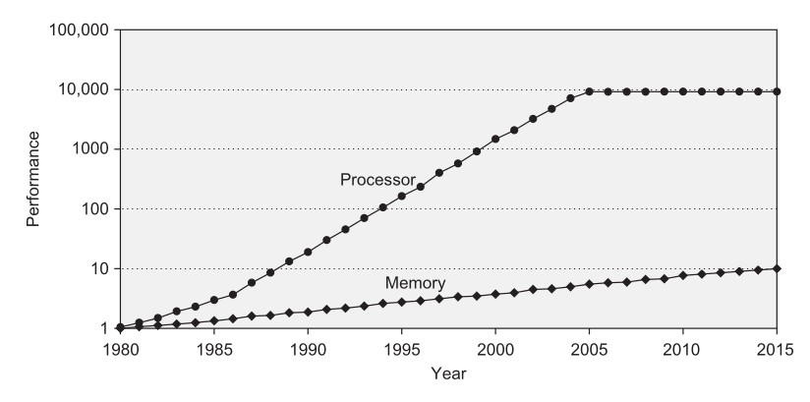
Performance

Slide 16
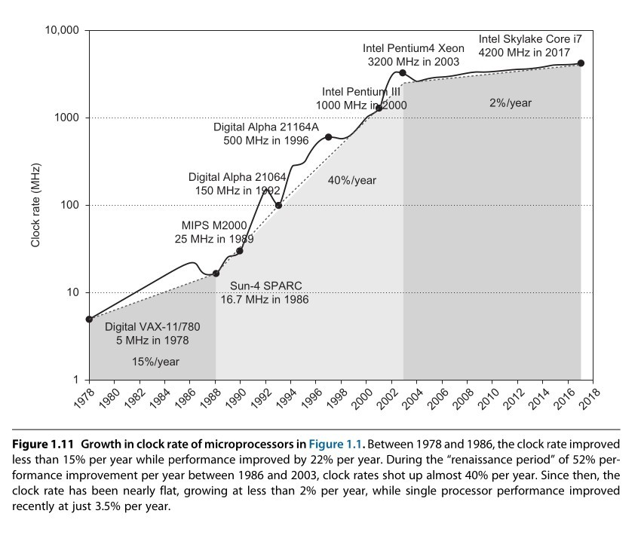
Clock

Slide 17
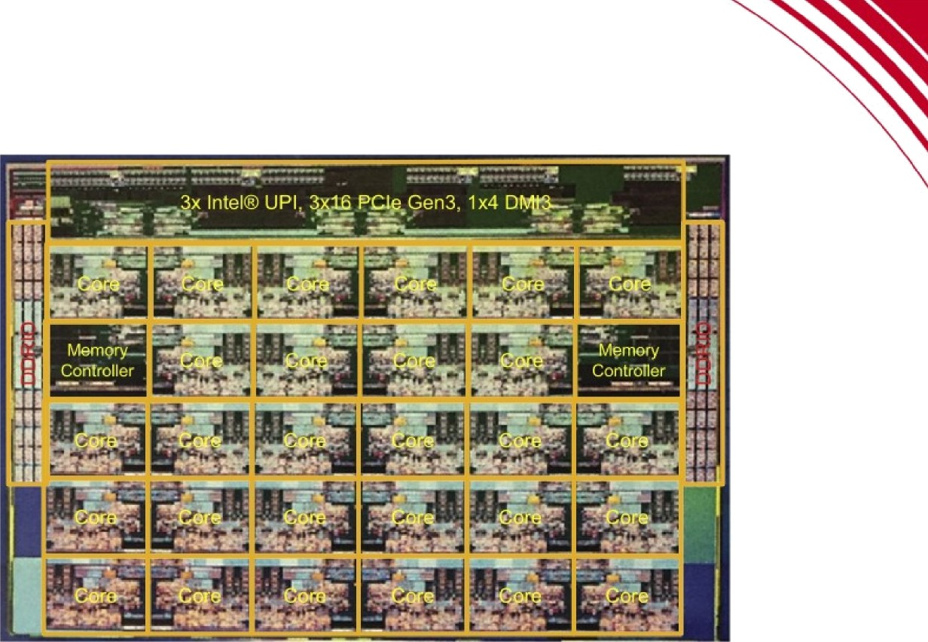
Figure 1.15 The components of the microprocessor die in Figure 1.14 are labeled with their functions.
In@er

Slide 18

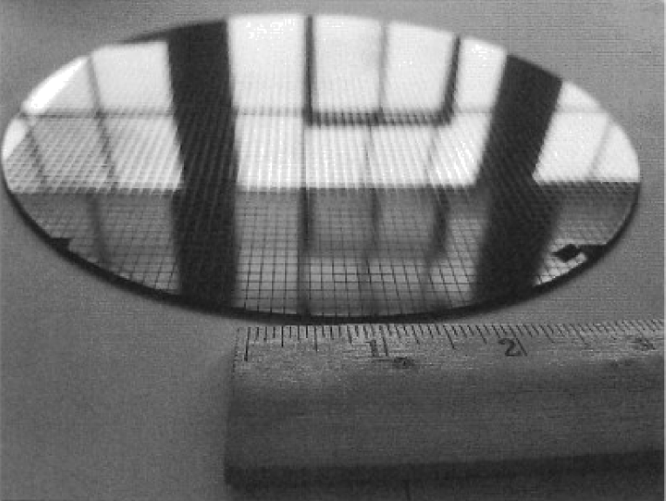
1.6 Trends in Cost
Fig€â¥R 1.16 This 200 mm diametRr Wafer OfRISC-V dies was d¢›sigT ed by SiFive. It has two types of RISC-V dies using an alder, larger processing line. An FE310 die is 2.65 mm x 2.73 mm and an SiFivE' test diR that is 2.89 mm x 2.72 fTI/Ti. ThE' wafer contains 1846 of the farmer and 1ga6 of the latter, totaling 3712 chips.
In@er

Slide 19
Como tudo isso é possível?

Slide 20
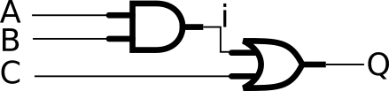
Da equação para implementação
Partindo da equação :
⁻ Q = (A.B) + C
Podemos escrever como :
⁻ Q =(A and B) or C
Que por sua vez pode ser :
●
●
●
I = (A and B)
Q = I or C

Slide 21
Mas do que é feito uma porta lógica ?

Slide 22
Transistores
●
Vários tipos de transistores
⁻ BJT MOSFET
….
-
-
●
Várias formas de realizar
⁻ RTL DTL TTL
CMOS (mais utilizada hoje em dia)
-
-
-

Slide 23
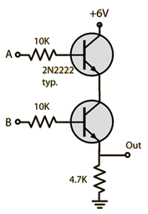
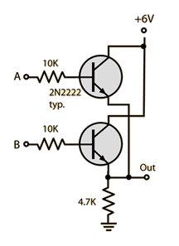
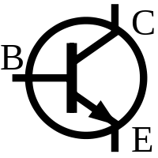
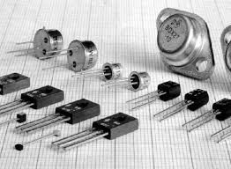
RTL
A implementação de portas lógicas por RTL faz uso de transistores BJT do tipo N e resistores:
BJT
AND
OR

Slide 24
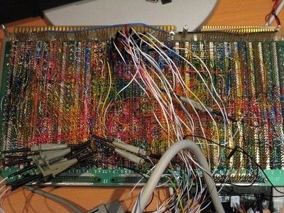
https://3.14.by/en/read/homemade-cpus

Slide 25
CIs

Slide 26
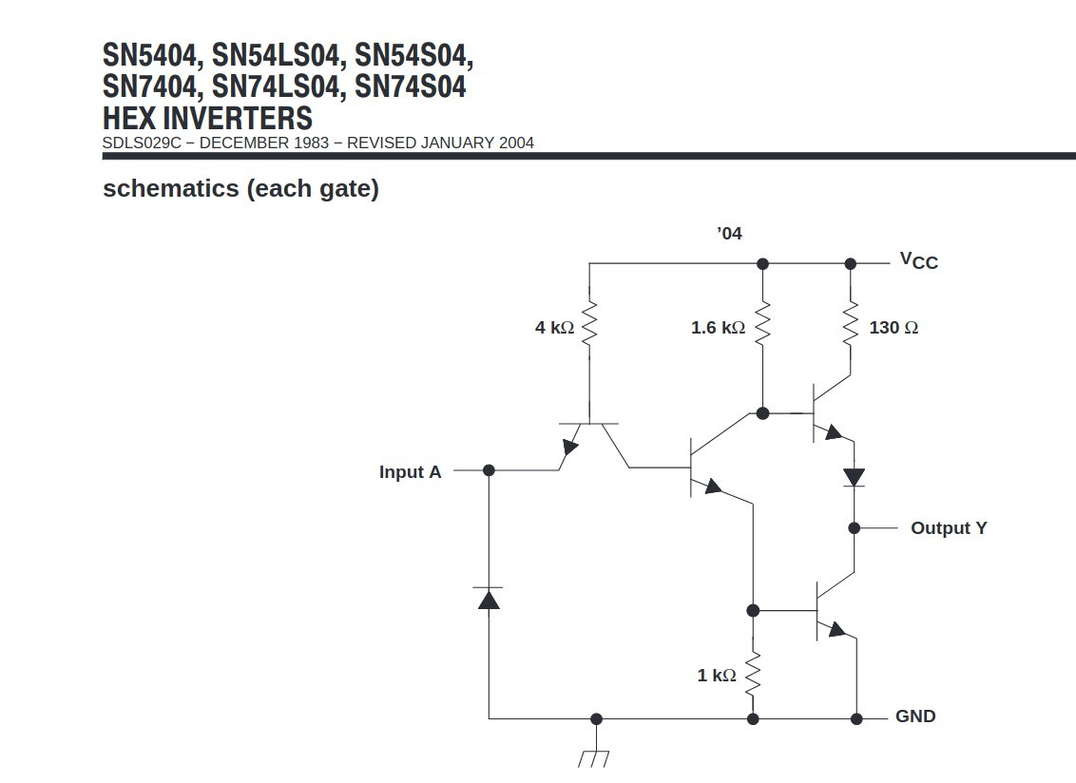
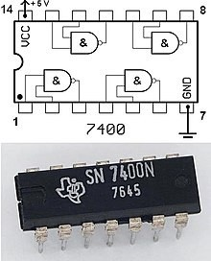
TTL 74xx
Integra em um único Chip vários transistores a fim de implementar um coponente

Slide 27
TTL 74xx
Integra em um único Chip vários transistores a fim de implementar um coponente

Slide 28
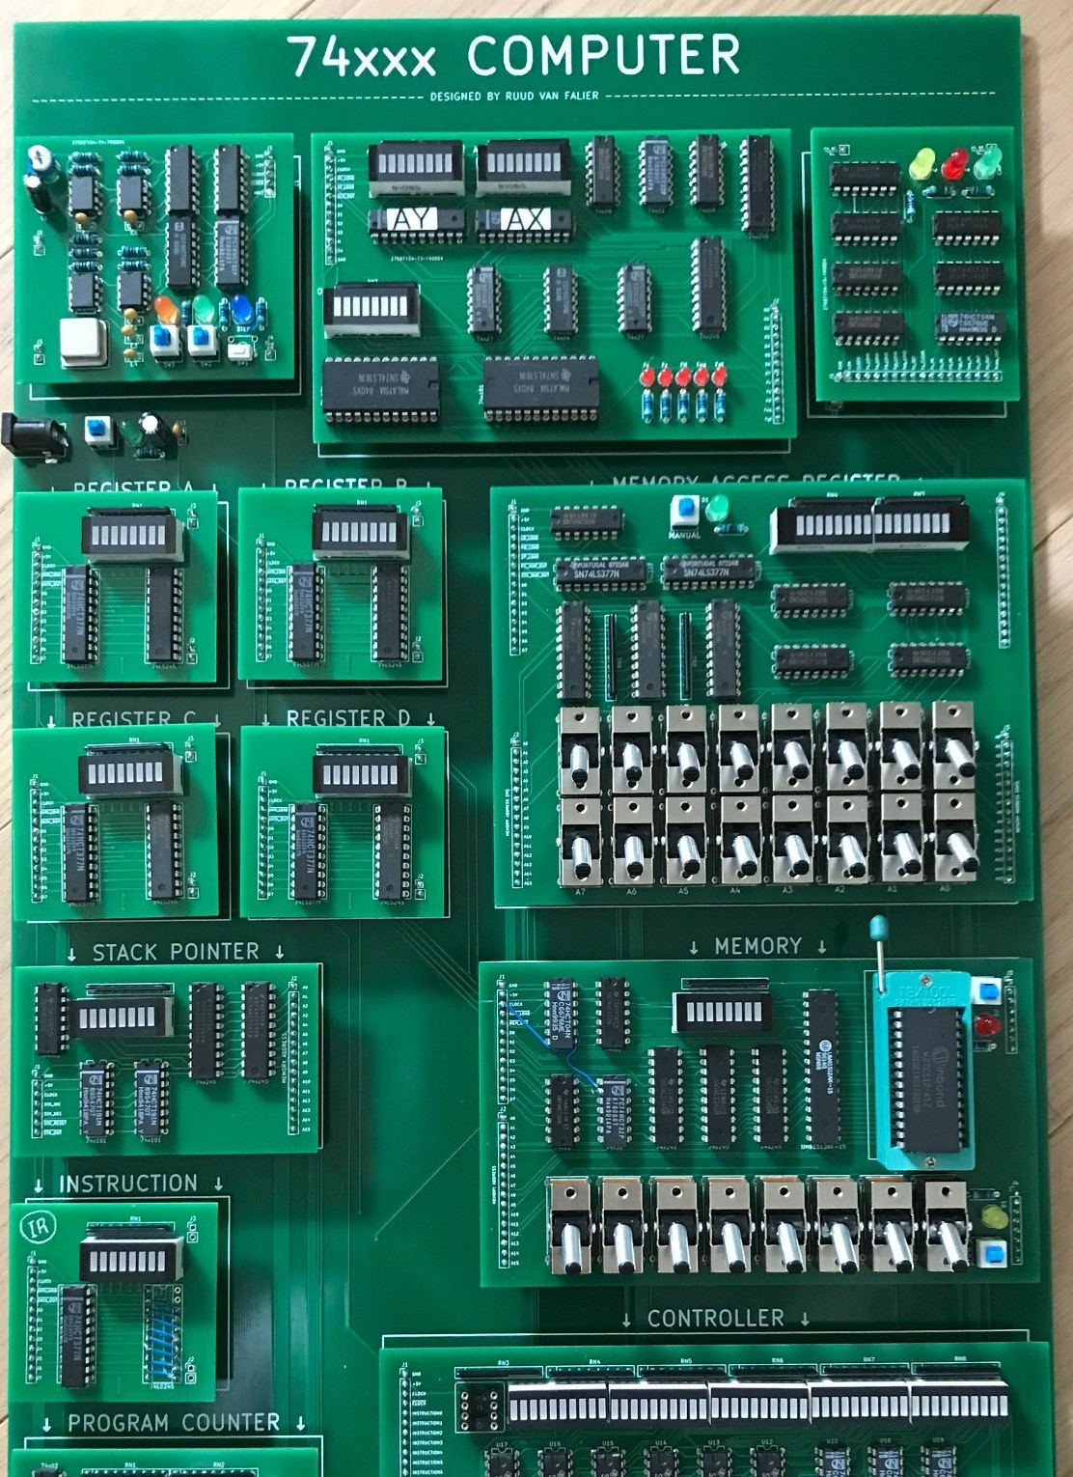
https://github.com/ DutchMaker/TTL-computer

Slide 29
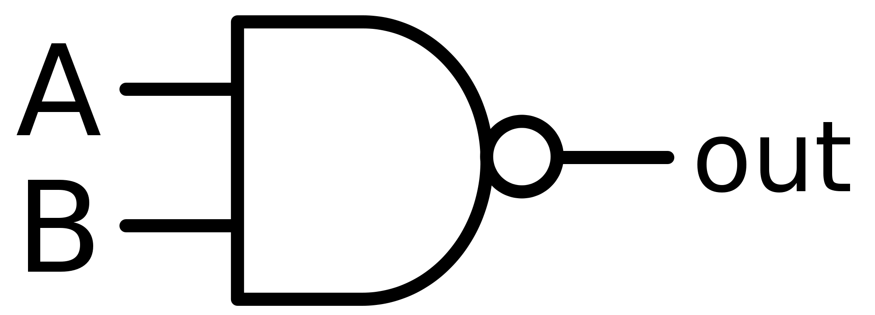
NAND
As portas lógicas NAND e NOR podem ser ditas como portas universais, pois delas podem ser criadas quaisquer outras portas.
Essa propriedade é conhecida como completude funcional.
Porém, porque a NAND é preferida a NOR?
NAND acaba sendo mais rápida (menos latência).
NAND ocupa menos área em silício.
NAND usa transistores de tamanhos similares
Notes:
http://hyperphysics.phy-astr.gsu.edu/hbase/electronic/nand.html
http://electronics.stackexchange.com/questions/110649/why-is-nand-gate-preferred-over-nor-gate-in-industry
http://www.electrical4u.com/universal-gate-nand-nor-gate-as-universal-gate/
https://pt.wikipedia.org/wiki/Completude_funcional
The NAND gate and the NOR gate can be said to be universal gates since combinations of them can be used to accomplish any of the basic operations and can thus produce an inverter, an OR gate or an AND gate. The non-inverting gates do not have this versatility since they can't produce an invert.
Aplicações de portas NAND: http://www.schoolphysics.co.uk/age16-19/Electronics/Logic%20gates/text/Logic_gates_applications/index.html

Slide 30
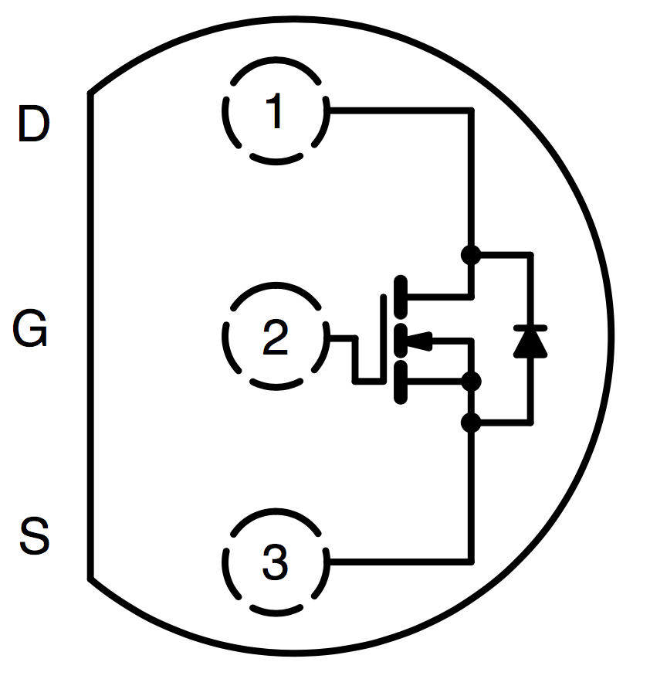
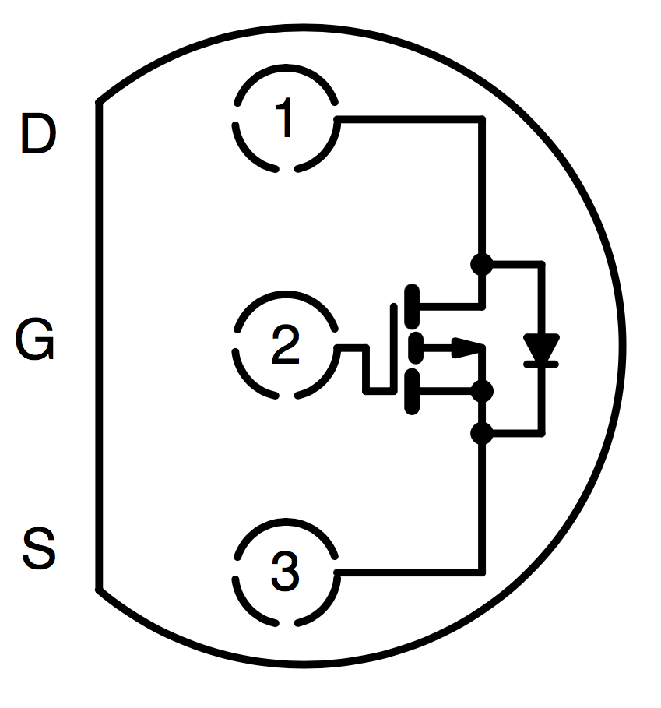
Transistores MOSFET
BS170
MOSFET N-Channel
Enhancement-mode
Empacotamento: TO-92
Material do Transistor: Si
BS250
MOSFET P-Channel
Enhancement-mode
Empacotamento: TO-92
Material do Transistor: Si
Vista Superior
Vista Superior

Slide 31
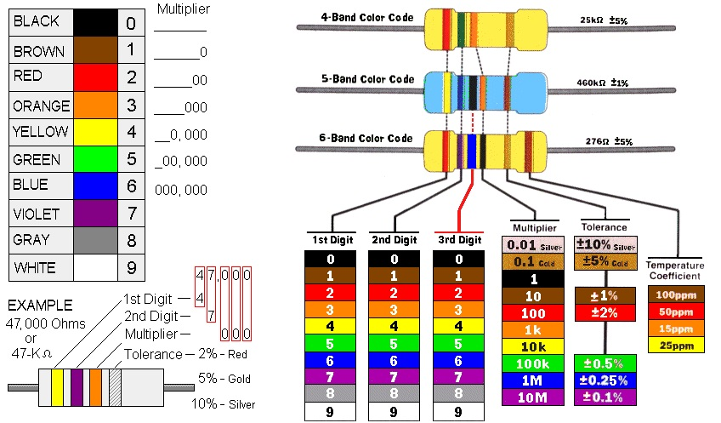
Revisão de Resistências e LEDs
Cuidado com o resistor do LED

Slide 32
Resistores Pull-Up e Pull-Down
Se um pino não estiver conectado, dizemos que ele está em impedância alta (hi-Z), ou seja, nem em estado alto (1), nem em estado baixo (0).
Para botões usamos um resistor que permite "puxar" o botão para a tensão correta: pull-up (Vcc) ou pull-down (Terra). Tipicamente a tensão desse resistor varia de 4.7kΩ a 10kΩ.
pull-up
pull-down
Notes:
http://labdegaragem.com/profiles/blogs/para-que-serve-resistores-pull-up-pull-down-e-como-implement-los

Slide 33
Trabalhando
LAB 3

Slide 34
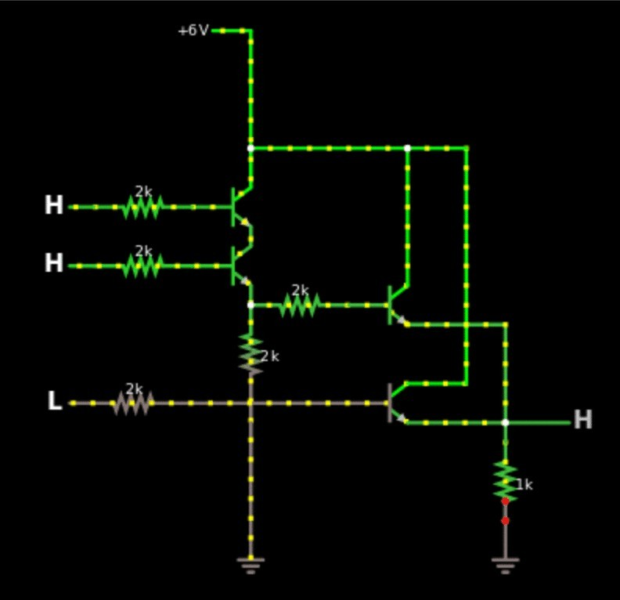
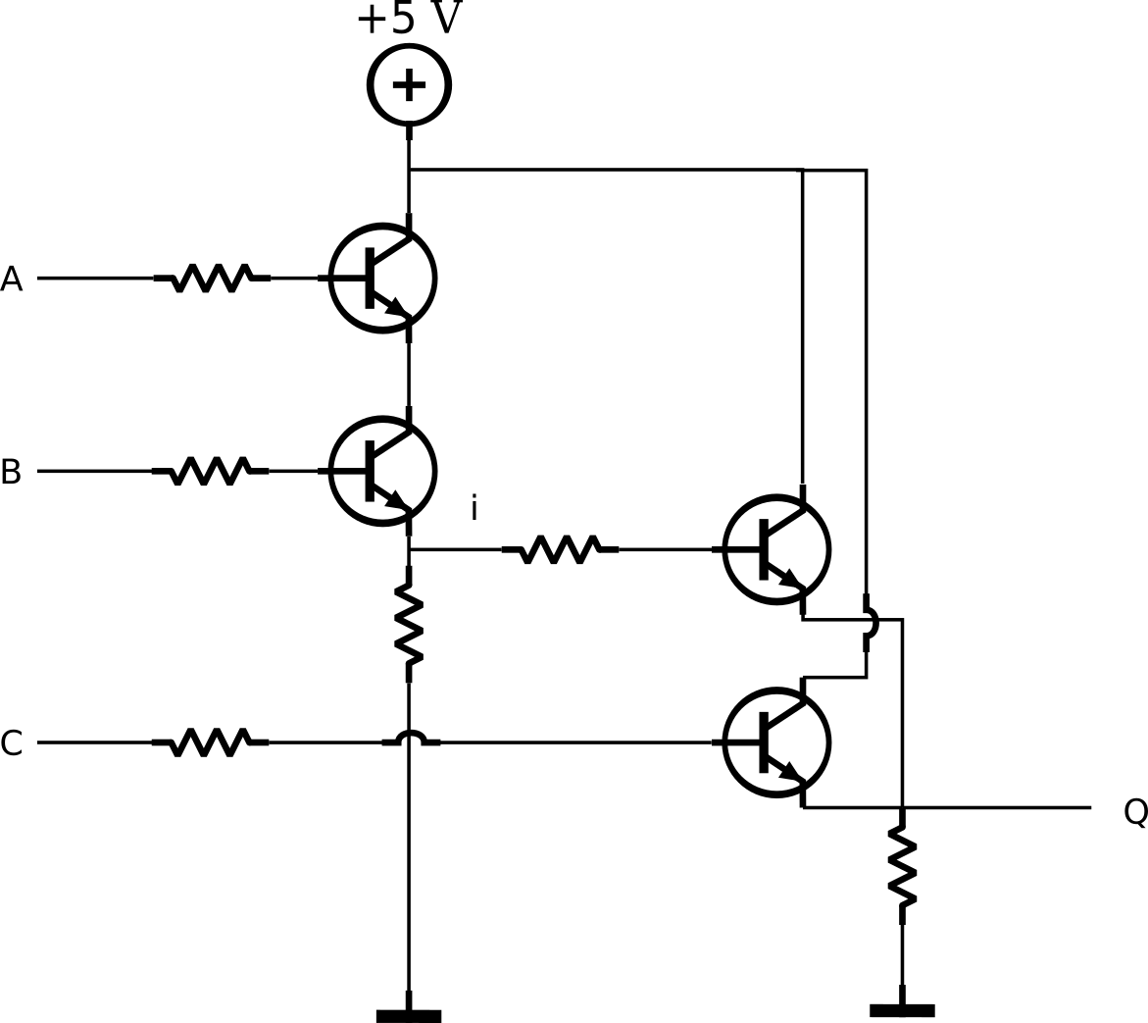
Lab 3 - Parte 1
Tabela Verdade
Equação
Diagrama

Slide 35
Q = (A.B) + C
A | B | C | Q
0 | 0 | 0 | 0
0 | 0 | 1 | 1
0 | 1 | 0 | 0
0 | 1 | 1 | 1
1 | 0 | 0 | 0
1 | 0 | 1 | 1
1 | 1 | 0 | 1
1 | 1 | 1 | 1

Slide 36
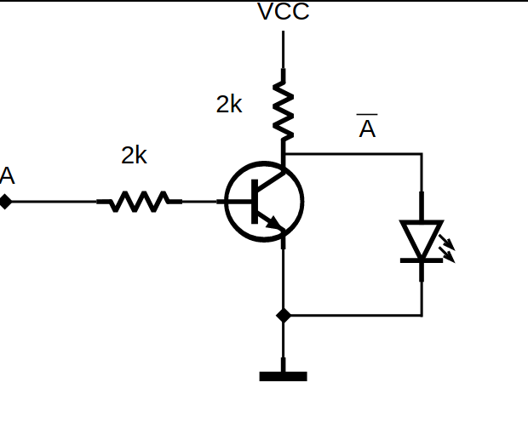
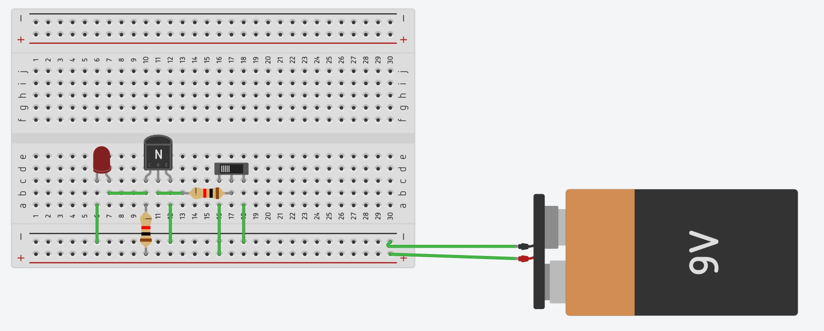
Lab 3 - Parte 2 - BJT

Slide 37
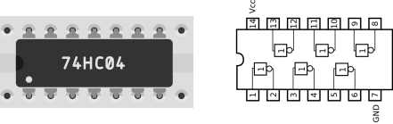
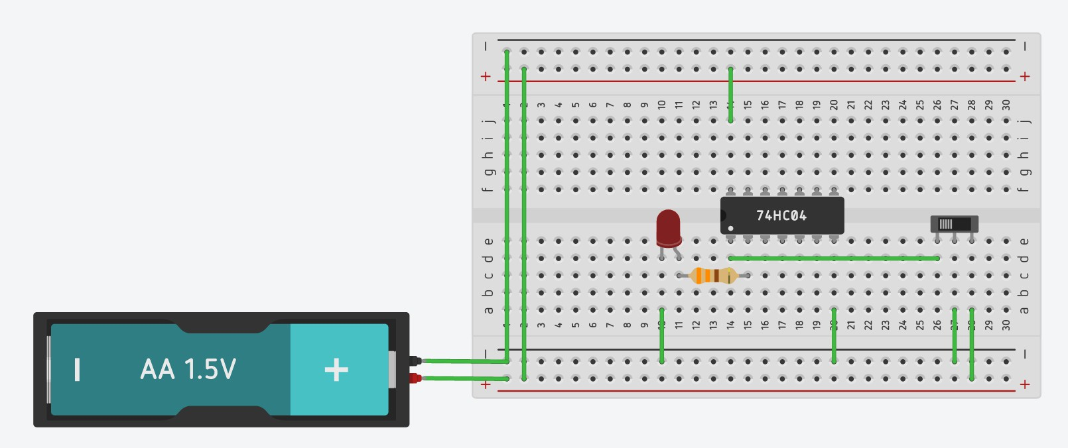
Lab 3 - Parte 3 - CI

Slide 38
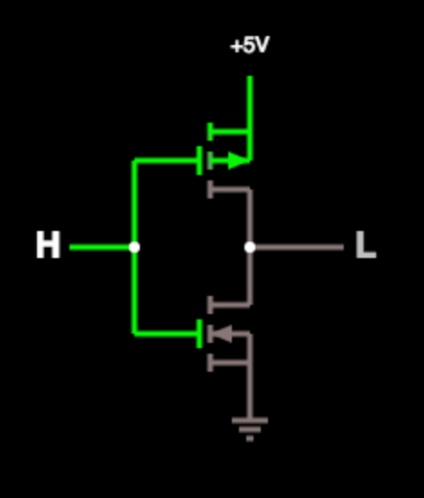
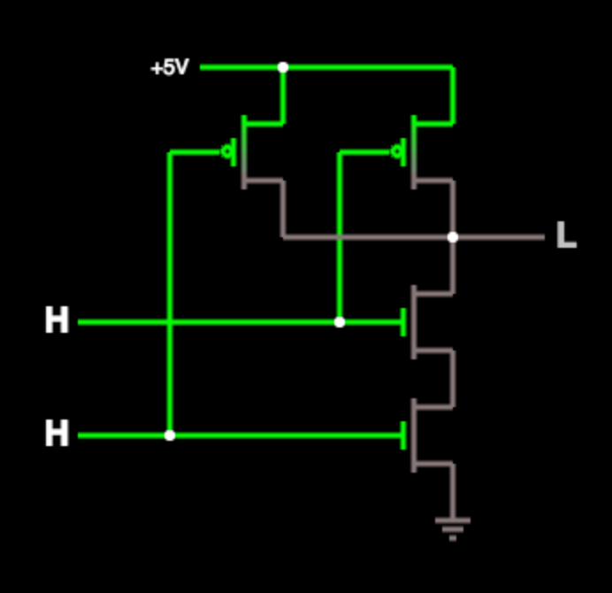
Animação de um transistor
www.falstad.com/circuit/e-cmosinverter.html
www.falstad.com/circuit/e-cmosnand.html

Slide 39
Formar Trios
Claude Shannon ficou intrigado com as descoberta do transistor por William Shockley, John Bardeen e Walter Brattain. Ajude eles a criar portas lógicas usando tal tecnologia*.
Formem trios para resolver as atividades.
Mantenha um ambiente em que todos participem de tudo.
http://bit.ly/2jFFNy3
* Isso é uma obra de ficção, George Boole não escreveu esse documento.
Notes:
Link do handout: https://www.dropbox.com/s/9apx3jvbovf0ce3/BellLabsAtividade.pdf?dl=0
http://www.newyorker.com/wp-content/uploads/2016/04/Roberts-Claude-Shannon-782.jpg

Slide 40
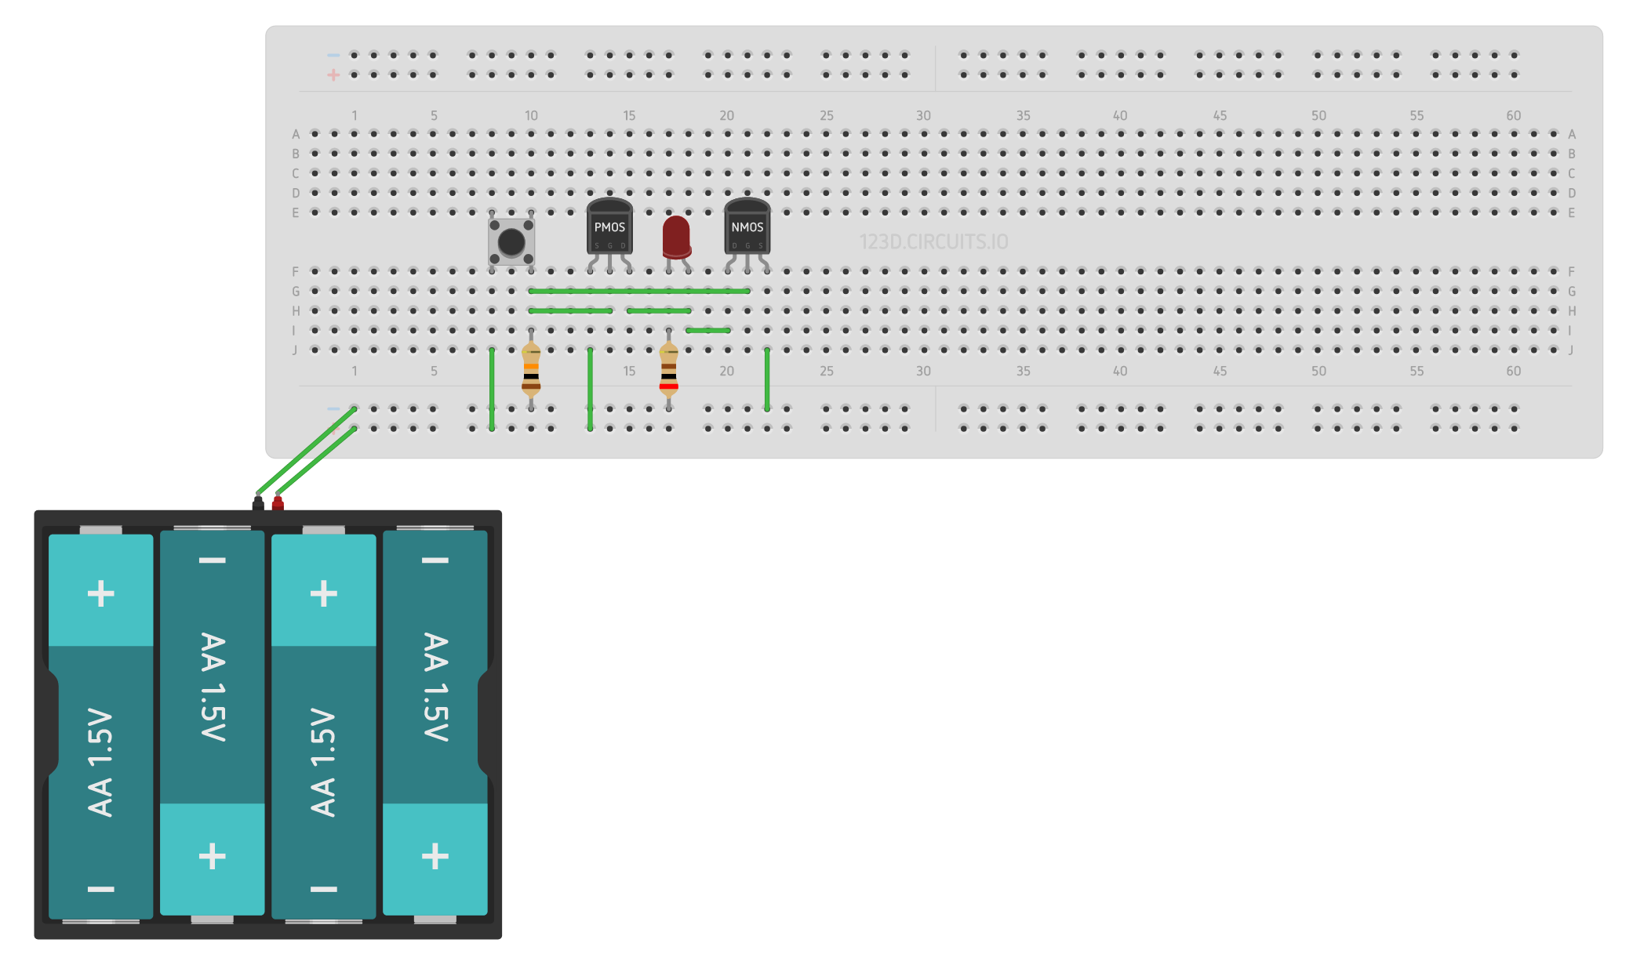


Inversor com CMOS
Implemente um inversor usando componentes CMOS.
0
1
1
0
https://circuits.io/circuits/3756851-not-cmos-transistor-protoboard

Slide 41
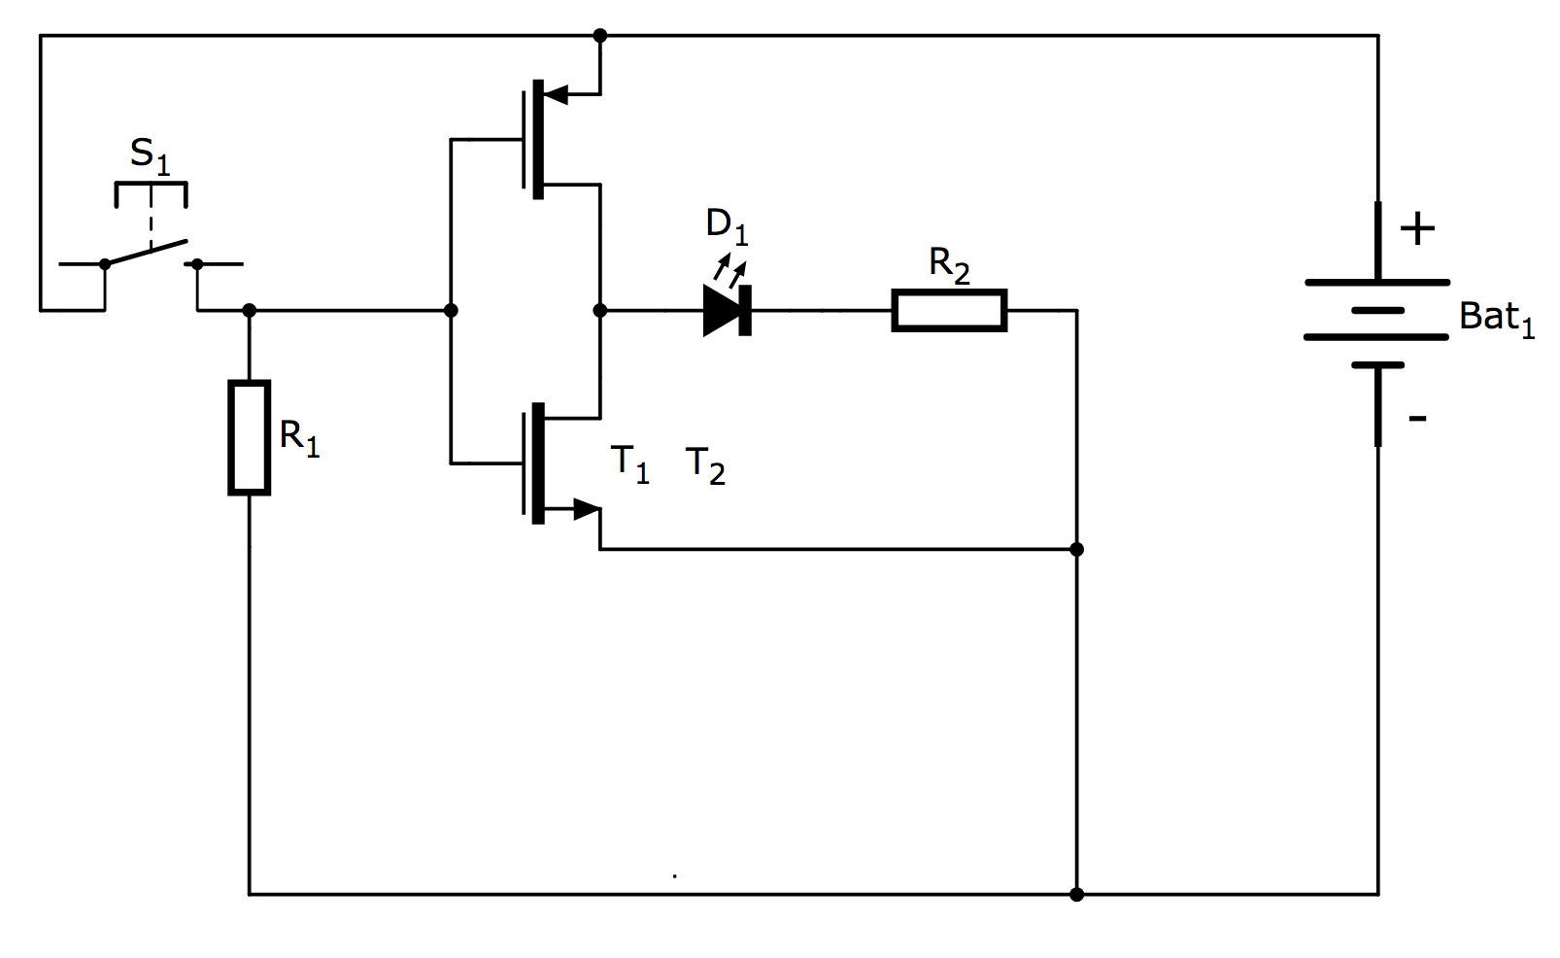
Diagrama do Inversor CMOS
Implemente um inversor usando os componentes CMOS.
IDs | Componente
T1 | Transistor NMOS
T2 | Transistor PMOS
S1 | Push Button
D1 | LED
R1 | Resistor 10 kΩ
R2 | Resistor 200 Ω
Bat1 | Pilhas ou fonte 5V
https://circuits.io/circuits/3756851-not-cmos-transistor-protoboard

Slide 42
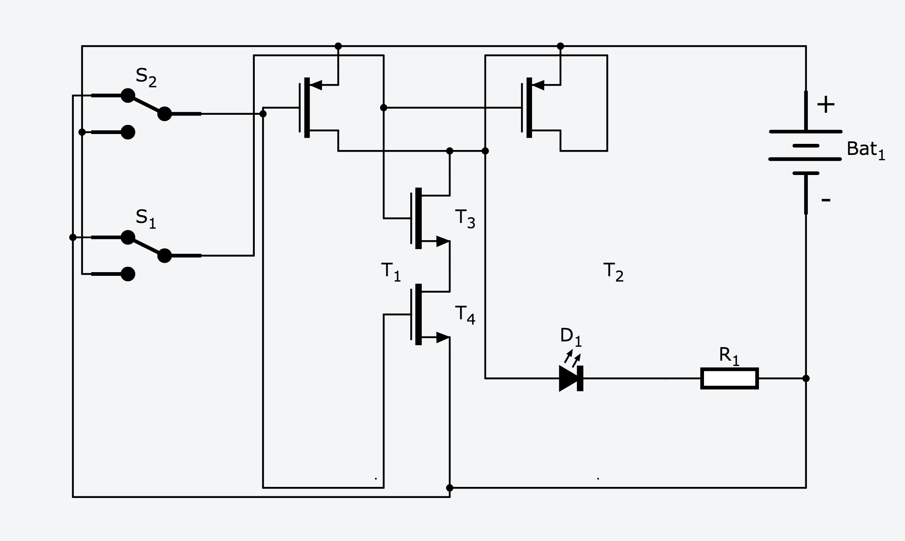
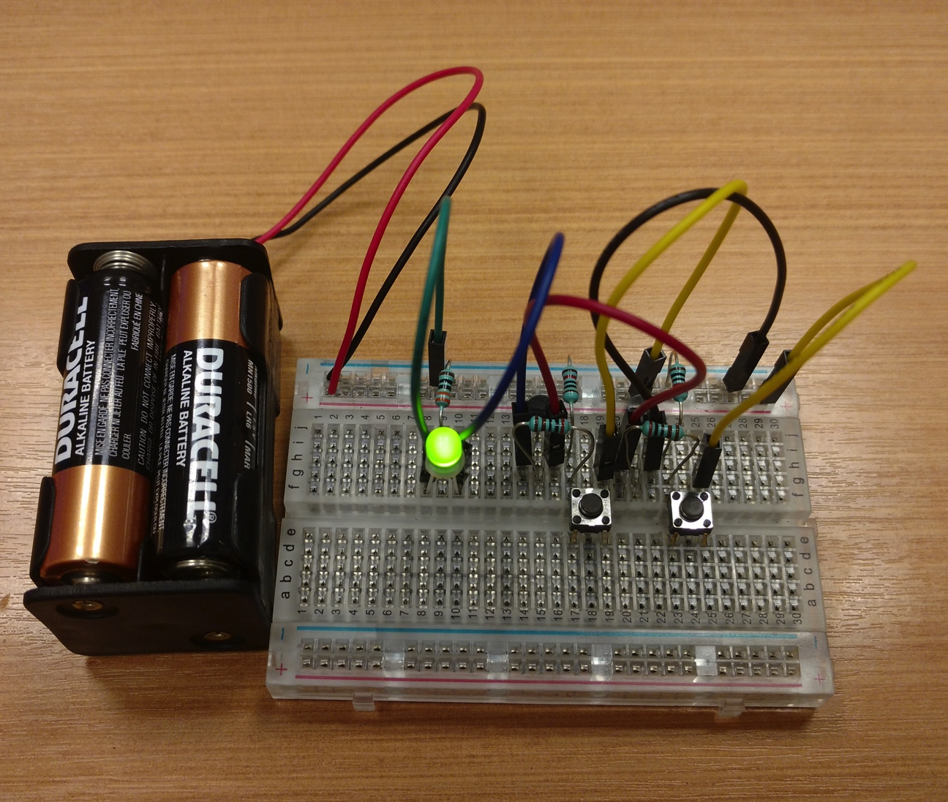
Implementação de portas lógicas
Usando transistores, implemente a porta lógica NAND.
circuito BJT e push buttons
IDs | Componente
T1, T2 | Transistor PMOS
T3, T4 | Transistor NMOS
S1, S2 | Switches
D1 | LED
R1 | Resistor 200 Ω
Bat1 | Pilhas ou fonte 5V

Slide 43
Desafio 2
Crie uma porta XOR ou XNOR com circuitos CMOS
Notes:
http://d2r5da613aq50s.cloudfront.net/wp-content/uploads/310622.image0.jpg

Slide 44
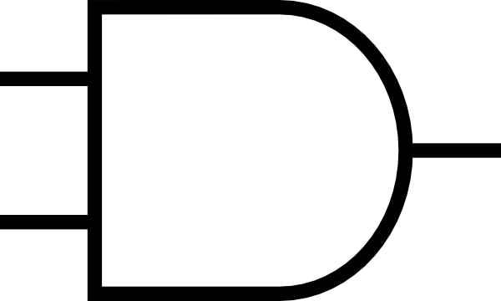
Portas Lógicas
Dispositivo eletrônico que implementa uma lógica booleana.
Ex: Tabela verdade de uma porta AND
A (Entrada) | B (Entrada) | Q (Saída)
0 (Falso) | 0 (Falso) | 0 (Falso)
0 (Falso) | 1 (Verdade) | 0 (Falso)
1 (Verdade) | 0 (Falso) | 0 (Falso)
1 (Verdade) | 1 (Verdade) | 1 (Verdade)
AND
Notes:
Para implementar a lógica boolena usamos portas lógicas, que são dispositivos eletrônicos que possuem entradas e saídas e respeitam uma ágebra booleana bem definida. Por exemplo aqui esta a tabela verdade de uma porta AND, a representação mais usada da porta lógica AND é esse símbolo onde as entradas nesse caso estão a esquerda e a saída a direita.

Slide 45
Portas Lógicas
Blocos básicos de construção de qualquer sistema digita.
As combinações das entradas definem a saída em função de uma lógica booleana.
Notes:
Aqui estão as principais portas lógicas fundamentais. Temos a AND, OR e NOT e suas respectivas lógicas negativas, como por exemplo a NAND que só retorna 0 caso as suas entradas sejam, 1. Ou a NOR que retorna 0 casa uma das entradas seja 1. Preceba que a diferença esta no círculo na saída, esse símbolo normalmente representa uma negação. Por exemplo veja a representação da NOT com o cículo na entrada, essa é uma representação não muito usada, mas serve para ilustrar o uso do círculo. O XOR é outra porta curioso, pois ele retorna 1 se somente uma das entradas for 1, se as duas forem 0 ou as duas forem 1, a saída será 0, e por consequencia a XNOR é o inverso disso. Essas portas lógicas podem ser combinadas para a construção de álgebras boolenas mais comples, que é o que chamamos de lógica combinacional, e nos veremos isso mais a frente
http://www.tutorialspoint.com/computer_logical_organization/logic_gates.htm
https://learn.sparkfun.com/tutorials/digital-logic

Slide 46
Notação de Algebra Booleana
As seguintes notações são as normalmente usadas:
A AND B | AB ou A • B
A OR B | A + B
A XOR B | A ⊕ B
NOT A | A' ou Ā
A NAND B | (AB)’ ou (A • B)’ ou (AB) ou (A • B)
A NOR B | (A + B)' ou (A + B)
A XNOR B | A  B
Notes:
https://learn.sparkfun.com/tutorials/digital-logic
Demonstrar no quadro operações básicas.

Slide 47
Combinações de Portas
Portas lógicas podem ser contruidas da combinação de outras portas lógicas :
And(a,b) = Not(Nand(a,b))
Nor(a,b) = Not(Or(a,b))
Nor(a,b) = Or(Not(a),Not(b))
Xnor(a,b) = Or(Nand(Not(a),Not(b)),Nand(a,b))

Slide 48
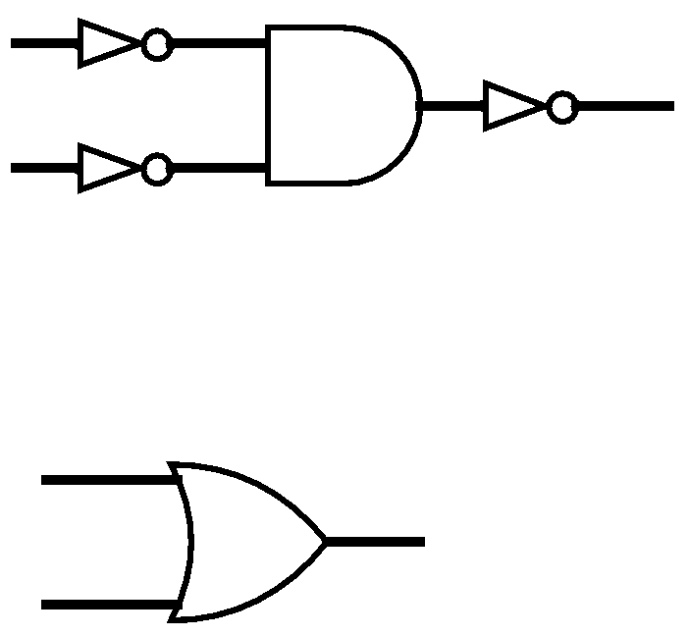
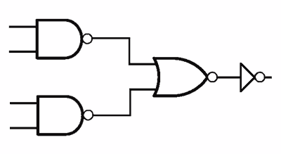
Teorema
Qualquer função booleana por ser representada por expressões contendo AND e NOT, ou senão OR e NOT somente.
Prova:
(x OR y) = NOT(NOT(x) AND NOT(y))
Logo, construímos qualquer porta lógica com NANDs ou NORs
Notes:
Um teorema interessante diz que podemos construir qualquer usando somente AND e NOT, ou senão OR e NOT. Podemos ver aque pela prova que uma OR por exemplo pode ser construída a partir de uma AND e 3 NOTs, por consequência podemos então construir qualquer porta com NAND ou NOR, essas portas são conhecidas como portas universais por permitir construir qualquer outra porta.

Slide 49
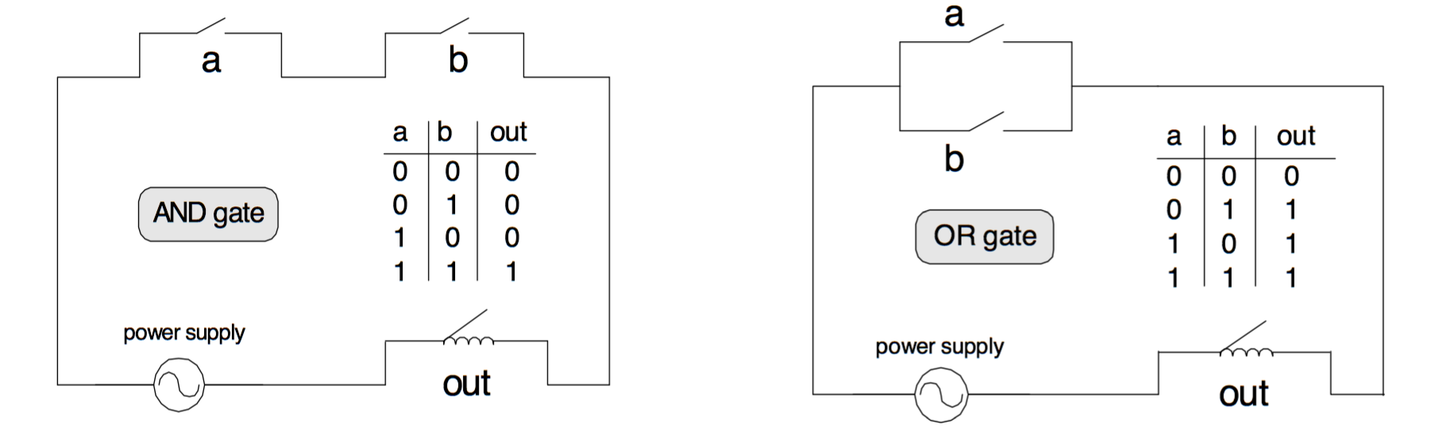

Implementação eletrônica das lógicas
chaves de liga e desliga podem implementar a lógica.
Relés podem fazer o papel das chaves automaticamente.
diagrama de relé
foto de um relé
Notes:
http://www.directindustry.com/prod/omron-electrical-components/product-121197-1335703.html
http://www.dtic.upf.edu/~jlozano/interfaces/rly_diag.gif
American scientist Joseph Henry is often claimed to have invented a relay in 1835 in order to improve his version of the electrical telegraph,
https://en.wikipedia.org/wiki/Relay#History

Slide 50


Transistores
Categorias:
Transistor de Ponto de Contato ( Point-Contact Transistor );
BJT - Transistor de Junção Bipolar ( Bipolar Junction Transistor ) : acionado por corrente;
FET - Transistor de Efeito de Campo ( Field Effect Transistor ) : acionado por tensão.
Circuitos analógicos: usado como amplificadores e fontes elétricas.
Circuitos digitais: usado para as portas lógicas e subsequente componentes.
Notes:
O transistor é um dispositivo eletrônico que pode ser usado para amplificar ou chavear (switch) sinais, pois podemos controlar ele para atuar com um isolador ou condutor
As of 2012 germanium point-contact diodes continued to be available for use as radio-frequency detectors
http://www.wylie.org.uk/technology/semics/history.htm
http://daniel-joel.blogspot.com.br/2013/06/transistor.html
http://slideplayer.com/slide/4784051/
https://623f4c7f-a-62cb3a1a-s-sites.googlegroups.com/site/transistorhistory/Home/european-semiconductor-manufacturers/philips/OC50%20OC51.jpg?attachauth=ANoY7co6fwEneHjGOyRY3weEb_ThaeK8fRZn1mx3X89J5vJ8rvAfTomIQvkS8P5ZiXUVge-7ff39jQYCQKlN--LZ_5D4Q1XxTPJCDK8BoOsVE-cCkX86dnK_K1dng2qxJOUI_3zs5ksVvyad4mbhKn-uvsoUGF8dKO01r7IeWgSbvtQ6jdxoEu3zxKzm75FbmWw7zE_D4BTbTTYjQ3S6BTI4AtKTYPHcxZYcB-BSkZ77vVBZoSNfbCylbd6JldJvsQfsh7gOl7Q2-aQBBGfy5NeumVHEoVbgeTN2x09NLPhLh0rgFz80XXo%3D&attredirects=0
http://www.geocities.jp/craft_3/Semiconductor/Western_Electric_Transistor/Western_Electric_Tr_06.jpg

Slide 51
MOSFET
MOSFET (Metal Oxide Silicon Field Effect Transistor – Transistor de Efeito de Campo formado por Metal, Óxido e Silício) foi originalmente inviável de se construir, porém foram evoluindo e hoje são o padrão em circuitos digitais.
Notes:
Em 1959, Atalla e Kahng, da Bell Labs, fabricaram e conseguiram a operação de um transistor MOS. Nessa época, os transistores MOS eram tidos como curiosidade, devido ao desempenho bastante inferior aos bipolares. In 1963, while working for Fairchild Semiconductor, Frank Wanlass patented CMOS (US patent 3,356,858).Two important characteristics of CMOS devices are high noise immunity and low static power consumption.
A cross section through an nMOSFET when the gate voltage V_{GS}is below the threshold for making a conductive channel; there is little or no conduction between the terminals drain and source; the switch is off. When the gate is more positive, it attracts electrons, inducing an n-type conductive channel in the substrate below the oxide, which allows electrons to flow between the n-doped terminals; the switch is on
https://pt.wikipedia.org/wiki/Trans%C3%ADstor
https://en.wikipedia.org/wiki/CMOS
https://en.wikipedia.org/wiki/MOSFET

Slide 52









Representações de Transistores
BJT
NPN
PNP
MOSFET
PMOS
NMOS
 | enhancement-mode |  |  | depletion-mode
Notes:
https://en.wikipedia.org/wiki/MOSFET
bulk
http://electronics.stackexchange.com/questions/141720/what-do-the-arrows-in-transistor-symbols-point-to-and-from
A corrente elétrica flui do emissor para o coletor, e esse fluxo é controlado pela corrente aplicada na base. Os tipos são:

Slide 53



CMOS
CMOS é uma técnicas de circuitos integrados que usa pares complementares e simétricos de transistores MOSFET tipo p e tipo n para funções lógicas. Para montar circuitos CMOS:
- Use NFET para pulldown;
- Use PFET para pullup.
NMOS
PMOS
0 : desligado
1 : ligado
0 : ligado
1 : desliga
Notes:
http://computationstructures.org/lectures/cmos/lecture.html

Slide 54
Complementos CMOS
Conduz se G é 1: G | _ Conduz se G é 0: G
Conduz se ambos G são 1: (A*B) | _ _ ___ Conduz se um G é 0: A+B = A*B
Conduz se um G é 1: (A+B) | _ _ ___ Conduz se ambos G são 0: A*B = A+B
Notes:
http://computationstructures.org/lectures/cmos/lecture.html

Slide 55
Inversor CMOS
Para criarmos um inversor usamos um transistor NMOS e outro PMOS:
conduzindo
desativado
NOT
A
_
A
0
1
1
0
desativado
conduzindo
Notes:
Nesse circuito temos dois transistores, estamos mostrando um PMOS acima onde ligamos o source no Vcc e abaixo um NMOS que ligamos o source no terra. Juntamos agora os dois gates para fazer a entrada e os dois drain para a saída. Nesse circuito se colocarmos um estado lógico alto, ou seja, ligarmos ao Vcc a entrada, o transistor acima não conduz e o abaixo conduz logo a saída será 0 Volts, ou seja, estado lógico baixo. Já se ligarmos a entrada em zero volts o transistor acima conduz e abaixo não, assim a saída estará em estado lógico alto, ou seja, em Vcc. Podemos ver aqui uma representação do que seria as duas possíveis situações desse circuito, que na prática ele pega uma entrada A e sai com um A barra. Ou seja, essa é uma porta lógica NOT.
http://computationstructures.org/lectures/cmos/lecture.html

Slide 56
Consumo de Energia
Como no conjunto CMOS um transistor está sempre desligado, somente nas transições existe um consumo de energia momentâneo, levando a circuitos mais eficiente que outras tecnologias.
Energia dissipada = f N C V_{DD}²
Sendo:
f: frequência do sistema
N: Número de transistores comutando
C: Capacitância
V_{DD}: Tensão do circuito
f = 1GHz = 1*10⁹ ciclos/segundo
N = 1*10⁸ transistores
C = 1*10⁻¹⁵ farads
V = 1 Volt
=> 100 Watts
http://computationstructures.org/

Slide 57

Atraso de Propagação
Tempo que demora entre uma entrada válida em um circuito e sua saída válida. Conhecido como t_{PD} (time of propagation delay).
http://computationstructures.org/
Notes:
Outro ponto que vamos só comentar agora é o atraso de propagação. Qualquer circuito eletrônico tem um atraso de propagação, ou seja os sinais elétricos não chegam instantaneamente, e obviamente os transistores não são diferentes. Nesses gráficos é possível ver que quando mudamos a tensão de entrada do circuito essa só já demora um certo tempo para se efetivar, e posteriormente a comutação do estado dos transistores também demora. O tempo entre a chegada de um sinal válido e de uma saída estável é o que chamamos de tpd.
http://computationstructures.org/

Slide 58


Abstração
Os usuários não precisam saber do funcionamento interno das portas lógicas e circuitos integrados. Portas mais complexas podem ser feitas da interconexão de outras portas lógicas, e os usuários abstraírem o seu funcionamento.
Interface (o que) x Implementação (como)
Notes:
Voltando para o conceito de abstração, vimos que existem diversas portas lógicas e elas podem ser implementadas de várias formas. Por exemplo, a XOR apresentada possui um comportamento muito bem definido pela tabela verdade descrita abaixo. Porém não sabemos muito como uma XOR funciona, ou seja, ela é um caixa preta. Algumas vezes podemos abrir essa caixa preta (NEXT) e verificar o que há dentro. Porém percebam a diferença entre a interface, que é o que algo faz, com a implementação, que é o como ela faz.

Slide 59


XOR
Retorna 1 se somente uma das entradas é 1.
entradas
sinais internos
saída
0 ⊕ 0 = 0
0 ⊕ 1 = 1
1 ⊕ 0 = 1
1 ⊕ 1 = 0
_ _
A ⊕ B = A*B + A*B
Notes:
A XOR é uma porta bem curiosa pois ela só retorna 1 quando apenas uma das entradas é um. O símbolo usado em álgebra booleana é esse mais com um círculo em volta. E o símbolo do circuito é esse parecido com um or, mas com um risco a mais na entrada. Por álgebra booleana, podemos desmembrar a equação em funções de OR, AND e NOT. Podendo assim implementar um circuito de XOR as portas fundamentais. Perceba que internamente usamos alguns sinais internos, que não fazem parte nem da entrada, nem da saída, mas que são usados para permitir que o circuito funcione.
http://math.stackexchange.com/questions/499863/boolean-algebra-simplifying-multiple-xor-and-xnor

Slide 60

Outro Design de Lógica
Só existe uma única forma?
Outras formas podem ser mais rápidas, eficientes, baratas, simples e elegantes.
Notes:
Em geral se deseja usar o mínimo de portas lógicas o possível
http://www.allaboutcircuits.com/textbook/digital/chpt-3/multiple-input-gates/

Slide 61


Portas Multi-way
As portas lógicas podem ter mais de duas entradas.
A
B
C
D
E
Y
Portas lógicas podem ser simplesmente combinadas para permitir portas com mais entradas.

Slide 62



Multiplexadores Simples
Um multiplexador é um componente lógico que possui uma porta “bit de seleção” que seleciona qual entrada ira aparecer na saída “bits de dados”.
Multiplexadores Universais
Notes:
Multiplexadores podem ser soluções universais no futuro.

Slide 63


Demultiplexadores Simples
O Demultiplexador faz exatamente o inverso do multiplexador. Ele possui uma entrada, e o porta de seleção informa para qual saída esse sinal será encaminhado.

Slide 64


Multi-way Multiplexadores
Os multiplexadores podem possuir 2^{n} entradas, para isso são necessários n bits de seleção.

Slide 65




Nascendo o Vale do Silício
William Shockley fundou em 1956 a Shockley Semiconductor Laboratory em Mountain View, Califórnia, EUA. Ele contratou diversos alunos de Ph.D., sendo que 8 saíram da empresa para fundar a Fairchild Semiconductor, que posteriormente formaram empresas como a Intel e AMD.
Notes:
https://en.wikipedia.org/wiki/Fairchild_Semiconductor
https://en.wikipedia.org/wiki/Traitorous_eight
http://s7.computerhistory.org/is/image/CHM/500004829-05-01?$re-medium$
http://losgatossaratoga.com/community/
http://logok.org/wp-content/uploads/2014/09/AMD_Logo-old.png
https://upload.wikimedia.org/wikipedia/en/thumb/9/99/Intel_old_logo.svg/1280px-Intel_old_logo.svg.png

Slide 66


Primeiro Circuito Integrado
Em 1958 Jack Kilby, na Texas Instruments, desenvolveu o primeiro circuito integrado do mundo, gerando um sinal senoidal. Kilby foi agraciado com o Prêmio Nobel de Física em 2000 por seu trabalho.
Notes:
http://history-computer.com/ModernComputer/Basis/IC.html
http://www.loc.gov/rr/mss/acquisitions-adds.html

Slide 67
Evolução dos Circuitos Integrados
2016
GP100
GPU
15.300.000.000 Transistores
Fotos: Computer History Museum, Fairchild Camera and Instrument Corporation, Intel Corporation, Nvidia Corporation
Lei de Moore "A densidade do transistor nos circuitos integrados duplica a cada dois anos." Fonte: "Moore’s Law: Raising the Bar" (Intel Corporation 2005)
Notes:
E a partir da descoberta do transistor e posteriormente do circuito integrado, começamos a ver uma rápida evolução da informática. Gordon Moore previu em 1965 que o número de transistores por área de circuitos integrados iria dobrar a cada ano, depois a lei foi revista por ele indicando que a densidade dobraria a cada dois ano. Atualmente o tamanho dos transistores é tão pequeno que já esbarramos nos limites da física quântica.
http://www.computerhistory.org/siliconengine/
https://devblogs.nvidia.com/parallelforall/inside-pascal/
http://www.anandtech.com/show/10588/hot-chips-2016-nvidia-gp100-die-shot-released

Slide 68



Circuitos Integrados
O chip 7400 consiste de 4 (quad) portas NAND de duas entradas:
Notes:
http://www.cheekytronics.com/logic_ics/7400.html
https://en.wikipedia.org/wiki/7400_series
http://sigma.octopart.com/12148192/image/Conrad-SN-7400-N.jpg

Slide 69
Famílias Lógicas Mais Comuns
Família | Tecnologia de Transistor | Semicondutor | Dissipação por porta lógica
TTL (Transistor–Transistor Logic) | BJT (transistores de junção bipolar) | Si (Silício) | 1 - 22 mW
CMOS (Complementary Metal Oxide Semiconductor) | MOSFET (transistor de efeito de campo metal - óxido – semicondutor) | Si (Silício) | 5μW – 1 mW
NMOS (N-type metal-oxide-semiconductor logic) | MOSFET (transistor de efeito de campo metal - óxido – semicondutor) | Si (Silício) | ~0.25 mW
BiCMOS (BIpolarCMOS) | BJT/FET | Si (Silício) | Depende da porta
ECL (Emitter-coupled logic) | BJT (transistores de junção bipolar) | Si (Silício) | 4 – 60 mw
GaAs | FET (transistor de efeito de campo) | GaAs (Arseneto de gálio) | 10 mw
Notes:
http://slideplayer.com/slide/6285890/
http://www.rfwireless-world.com/Terminology/Difference-between-TTL-ECL-CMOS.html
http://www.interfacebus.com/Design_Logic_Family_Selection.html
http://www.engin.brown.edu/faculty/daniels/DDZO/speed.html
https://books.google.com.br/books?id=N6FDii6_nSEC&pg=PA197&lpg=PA197&dq=nmos+%22power+dissipation+per+gate%22&source=bl&ots=hfz-RgwjR8&sig=fch_n9Grye_Uepo72Cyt4EEkdSc&hl=en&sa=X&ved=0ahUKEwjqwvCc_P7KAhVJC5AKHcAlAxgQ6AEIHDAA#v=onepage&q=nmos%20%22power%20dissipation%20per%20gate%22&f=false

Slide 70


Otimizações
Diversas outras otimizações existem para circuitos integrados.
Notes:
http://www.interfacebus.com/logic_table.html
http://endigital.orgfree.com/cix/Chart.htm
http://pasnaco.com/en/TTL--CMOS--Regulator#prettyPhoto
TTL (74xx) True TTL
74L Low power
74S Schottky
74H High speed
74LS Low power - Schottky
74AS Advanced - Schottky
74ALS Advanced - Low power - Schottky
74F(AST) Fast - (Advanced - Schottky)
74C CMOS.......check Vcc level
74HC (U) High speed - CMOS (Unbuffered output)
74HCS (U) High speed - CMOS (SOS CMOS, Radiation hardened)
74HCT High speed - CMOS - TTL inputs
74AHC Advanced - High speed - CMOS
74AHCT Advanced - High speed - CMOS - TTL inputs
74FCT (-A,T,AT) Fast - CMOS - TTL inputs (speed variations)
74AC Advanced - CMOS
74ACS (U) High speed - CMOS (SOS CMOS, Radiation hardened)
74ACT Advanced - CMOS - TTL inputs
74ACTS (U) High speed - CMOS - TTL inputs (SOS CMOS, Radiation hardened)
74FACT AC, ACT (Q) series
74ACQ Advanced - CMOS - Quiet outputs
74ACTQ Advanced - CMOS - TTL inputs - Quiet outputs
74AVC Advanced very low voltage CMOS
74AUC Advanced ultra-low voltage CMOS
74AUP Advanced ultra-low power
74UHS Ultra High Speed
74ULP Ultra Low Power

Slide 71

Ciclo de Vida das tecnologias
Fonte: http://www.ti.com/

Slide 72


Produção de Circuitos Integrados
BJT (Transistor de Junção Bipolar)
Visão de corte lateral
Mais detalhes em: http://www.circuitstoday.com/monolithic-ic
Notes:
Embora CMOS seja a principal tecnologia para a produção de circuitos integrados, os transistores de junção bipolar são parecedos em alguns aspctos. Por exemplo aqui temos um corte lateral de um um circuito integrado usando tecnologia BJT. Perceba que também poderíamos usar essa tecnologia para a produção de portas lógicas, porém teríamos maiores problemas com dissipação de energia por exemplo.

Slide 73



DM7438N (TTL)
Tipo: BJT
Notes:
quatro Nands de duas entradas
http://tubetime.us/?p=228

Slide 74



74AHC00 (CMOS emulando TTL)
Tamanho:
944x854 µm.
Notes:
http://zeptobars.ru/en/read/NXP-74AHC00
http://www.allaboutcircuits.com/textbook/digital/chpt-3/cmos-gate-circuitry/

Slide 75

Comportamento dos Circuitos TTL
Para definir o Nível lógico 1 (verdadeiro) e 0 (falso), os circuitos TTL tem a seguinte faixa de operação:
Nível de sinal de entrada aceitável para portas TTL
Nível de sinal de saída aceitável para portas TTL
Margem de ruído alto
Margem de ruído baixo
TTL opera com a tensão de alimentação de 5 volts. Sendo 0V até 0,8V para um estado “baixo” e 2 V até 5 V para um estado “alto“.
Notes:
http://www.allaboutcircuits.com/textbook/digital/chpt-3/logic-signal-voltage-levels/
https://en.wikipedia.org/wiki/Logic_level

Slide 76

Comportamento dos Circuitos CMOS
Os circuitos CMOS tem a seguinte faixa de operação:
Nível de sinal de entrada aceitável para portas CMOS
Nível de sinal de saída aceitável para portas CMOS
CMOS pode operar sobre uma ampla gama de tensão de alimentação, tipicamente 3 a 15 volts. Sendo 0V até 1/3V_{DD} para um estado “baixo” e 2/3 V_{DD} até V_{DD} para um estado “alto“.
Notes:
Os circuitos CMOS definem uma faixa de operação mais balanceada, assim para a entrada, um nível alto válido fica entre 5 volts e 3,5 volts e um nível lógico baixo entre 0 volt e 1,5 volt. Podemos usara uma regra que o primeiro terço da faixa seria para o nível lógico alto, e o último terço para um nível lógico baixo. Já para a saída de circuitos CMOS, uma variação máxima de 0,05 volt é tolerado, assim a qualidade da saída de componentes CMOS deixa eles mais imunes a interferências externas.
http://www.slideshare.net/aMiERuLz/logic-families-1
https://en.wikipedia.org/wiki/Logic_level

Slide 77

Fan-in e Fan-out
Define o numero máximo de portas lógicas que podem ser conectadas.
Tipo de Família Lógica | Fan out
TTL | 10
ECL | 25
CMOS | >50
Notes:
In electronics, emitter-coupled logic (ECL) is a high-speed integrated circuit bipolar transistor logic family.
ECL's major disadvantage is that each gate continuously draws current, which means it requires (and dissipates) significantly more power than those of other logic families, especially when quiescent.
Lembrar: And since this is a weak connection and this is a strong connection, our output is going to be negative or zero.
http://www.rfwireless-world.com/Terminology/Difference-between-TTL-ECL-CMOS.html

Slide 78







Encapsulamento
Dual In-Line Package ("DIP" ou "DIL”) Land Grid Array (LGA)
Tecnologia de montagem superficial (conhecido como “SMT” ou “SMD”)
Small Outline Integrated Circuit (SOIC)
Quad Flat Package (QFP)
Ball Grid Array (BGA)
Notes:
http://www.slideshare.net/aMiERuLz/logic-families-1
http://slideplayer.com/slide/6285890/
http://www.eletrodex.com.br/soquete-para-ci-estampado-6-40-pinos.html
https://image.freepik.com/free-photo/intel-celeron-skt-lga-775-4_2456132.jpg
https://content.solarbotics.com/products/photos/9542ce9fa43902dcf76a89f0cb91bc41/lrg/dc14.jpg
http://www.practicalcomponents.com/media/packages/photos/9194.png

Slide 79

Computar em chips TTL
Seria possível fazer todo um computador em TTL?
Sim, já foi feito e inclusive já simulara o computador do curso no logisim.
Notes:
http://nand2tetris-questions-and-answers-forum.32033.n3.nabble.com/Hello-everybody-and-thanks-for-the-help-td4028383.html

Slide 80

Filme
Filme interessante sobre produção de circuitos integrados.
https://www.youtube.com/watch?v=aWVywhzuHnQ
Outros:
https://www.youtube.com/watch?v=35jWSQXku74
https://www.youtube.com/watch?v=s6uLhgLi-mo

Slide 81

Software Adicional
Logisim
http://www.cburch.com/logisim/
Proteus
www.labcenter.com/download/prodemo_autodl_general.cfm
Notes:
http://publisher.brothersoft.com/labcenter-electronics.html

Slide 82

www.insper.edu.br

